Slide 1
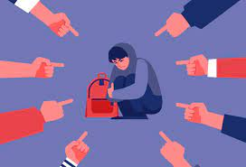
Le harcèlement
STOP
Violences
Pensée sombre
O
Insultes
ISOLEMENT
AFFICHE
3°5

Slide 2
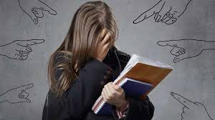
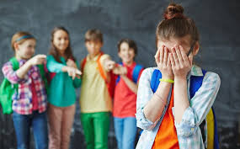
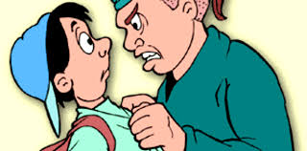
Pour commencer qu’es ce que c’est que le harcèlement :
Le harcèlement est désigné comme étant une forme de violence répétée qui peut être verbale, physique ou bien psychologique. Cette violence touche notre société actuelle dans tous les domaines et surtout au sein de l'école. Elle est infligée par l’intermédiaire d’une ou plusieurs personnes envers une personne sans défense qui est nommée « la victime ».

Slide 3
Aujourd’hui, le harcèlement est devenu très problématique, car il a causé de nombreuse mortalités (suicides) chez les jeunes adolescents dans le monde. Il existe une multitude de types de harcèlement telle que le cyber harcèlement (qui est tout nouveau grâce à l’apparition des réseaux sociaux), le stalking, le harcèlement moral, physique, sexuel, de rue, le harcèlement scolaire et au travail.
Il peut de ce fait être ainsi interprété par des bousculades (violences physiques), des insultes (violence morale) et des mauvaises rumeurs (violences psychologiques). Cela provoque comme causes et comme conséquences :
Perte d'estime de soi/de confiance en soi
- séquelles émotionnelles donc psychologiques
- séquelles physiques (blessures faites par le harceleur)
-mortalité (suicides)
Et plein d’autres encore…

Slide 4
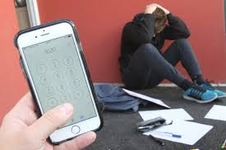
La plupart du temps, les parents des victimes apprenaient malheureusement trop tard que leur enfant s’était fait harceler, car il a tendance a caché ce qu’il endure et dans certains pays cela est mal vue (tabou) de se faire harceler ou sinon par peur de paraître faible en demandant de l’aide.
L’harceleur est souvent en groupe qui est composé de « suiveurs ». Les suiveurs sont des personnes qui suivent le harcèlement de manière passive ou active sans essayer de l’arrêter (le dénoncer) par peur de devenir la cible ou sinon car ils ne veulent pas trahir leurs amis harceleurs qui sont souvent « populaires ».
L’isolement de la victime : la victime est souvent isolée, plus petite, faible physiquement, et dans l’incapacité de se défendre.

Slide 5
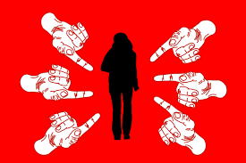
Le harcèlement se fonde sur le rejet de la différence et sur la stigmatisation de certaines caractéristiques, telles que :
Schéma
-L’apparence physique (poids, taille, couleur ou type de cheveux)
-Le sexe, l’identité de genre (garçon jugé trop efféminé, fille jugée trop masculine, sexisme), orientation sexuelle ou supposée
-Un handicap (physique, psychique ou mental)
-Un trouble de la communication qui affecte la parole (bégaiement/bredouillement)
-L’appartenance à un groupe social ou culturel particulier
-Des centres d’intérêts différents…
Le harcèlement revêt des aspects différents en fonction de l’âge et du sexe.

Slide 6
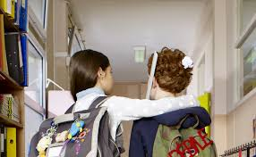
Comment l’arrêté:
Pour arrêter le harcèlement, il existe une multitude de possibilités telle que pour commencer se renseigner sur le sujet.
Puis, c’est le devoir du gouvernement d’instauré des sensibilisation obligatoire dès la primaire à ce sujet et aussi n’oublions que le harcèlement au travail peut aussi survenir.
Comment la victime peut l’arrêté (l’harcelé) :
Comment un membre de la famille ou un proche de la victime peut l’arrêter:
Parler et se confier à une personne de confiance (famille, amis, professeurs ou collègues) ;
Se confier à un professionnel (psychologue, psychiatre ou assistante sociale) ;
Développer des relations et sortir de la solitude pour ne pas se retrouver en position de vulnérabilité
Appeler le 3020 (numéro : « Non au Harcèlement » ou sinon appeler le 0800 200 000, en cas de
cyber-harcèlement.
A la fin, porter plainte pour que l’harceleurs apprennent de ses erreurs et ne recommencent
plus.
En repérant les signes suivants:
L'enfant ne veut plus aller à l'école.
L'enfant est marqué de bleus, son matériel détérioré
L'enfant est épuisé et présente des troubles.
L'enfant est en échec scolaire.

Slide 7
Schéma représentatif:

Slide 8
Comment s’engager :
On peut s’engager dans cette cause de différentes manières :
En informant/sensibilisant les personnes par l’intermédiaire des réseaux sociaux car elles possèdent un grand flux de visibilité. Par exemple en partageantes des témoignages poignants.
Par la création d’affiche instructive
en en parlant
En distribuant des papiers (affiches) à des passants dans la rue.
En créant des formations (meeting), car souvent, les harceleurs ne pensent pas qu’ils harcèlent et disent que cela était « pour rire/s'amuser ».
En mettant en place des séances de médiation

Slide 9
Idéal de l’école : une école de la confiance où l’on vient avec bonheur, où chacun respecte autrui.
Pourquoi s’engager ? En premier lieu, il aurait forcément un moment où il faudrait le faire donc autant commencer le plus tôt possible. Par ailleurs, chaque individu a sa propre cause à défendre et pour moi, c’est bien évidemment le harcèlement scolaire, car il me tient beaucoup à cœur. Le fait de s’engager est pour rendre service aux générations futures dans laquelle le harcèlement aura grandement diminué si aujourd’hui nous sensibilisons les jeunes sur les conséquences des actes des harceleurs. Donc, après tout cela est plus un choix personnel qui diffère des points de vue chaque personne. Pour quelle raison : J’ai choisi de présenter ce sujet, car il m’intéresse fortement malgré le fait que ce soit un sujet assez « banal ». Suite à de nombreux témoignages poignants, j’ai pu ainsi découvrir un tout nouveau regard sur ce que devient notre monde actuel avec l’apparition du cyberharcèlement venant des réseaux sociaux. De ce fait, je décide alors de m'engager.
Pour contrer le harcèlement de nombreux films et séries le dénoncent (Ex: 13 reasons why) Mais malheureusement, les dispositifs actuels ne sont pas assez efficaces, car selon moi, il n’y a pas assez de changement.

